Slide 1
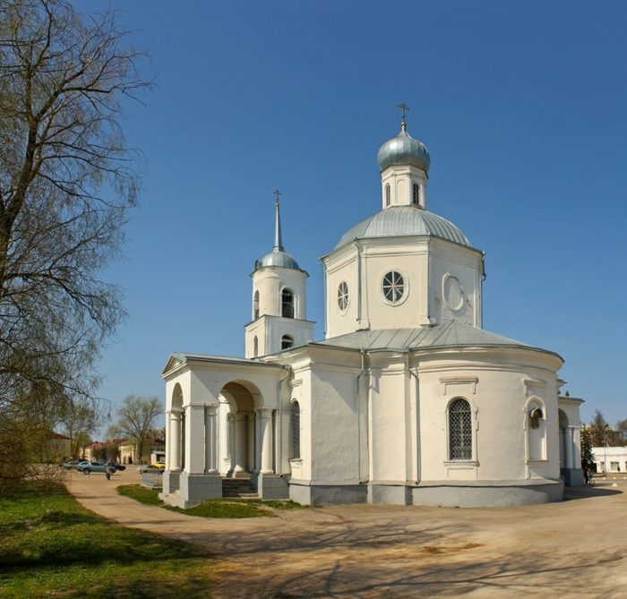
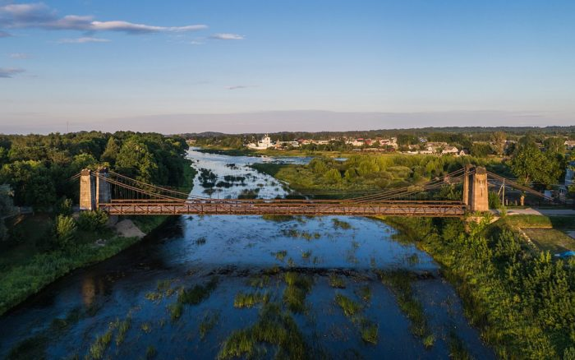
Узоры Островской истории
(инклюзивный туризм)
Псковская областная организация общероссийской общественной организации «Всероссийское общество инвалидов»
Руководитель проекта: Игнатьева Е.В.

Slide 2
Краткое описание проекта
Проект включает в себя различные виды организации досуга для инвалидов.
Каждый маленький город имеет свою историю а люди с инвалидностью воспринимают её более тонко. Для таких людей с инвалидностью которым сложно. Наш проект станет путеводной нитью к городским культурным ценностям. Проект будет способствовать к улучшению новых интересных знаний по экскурсии и повышению самооценки у людей с ограниченными возможностями здоровья.

Slide 3
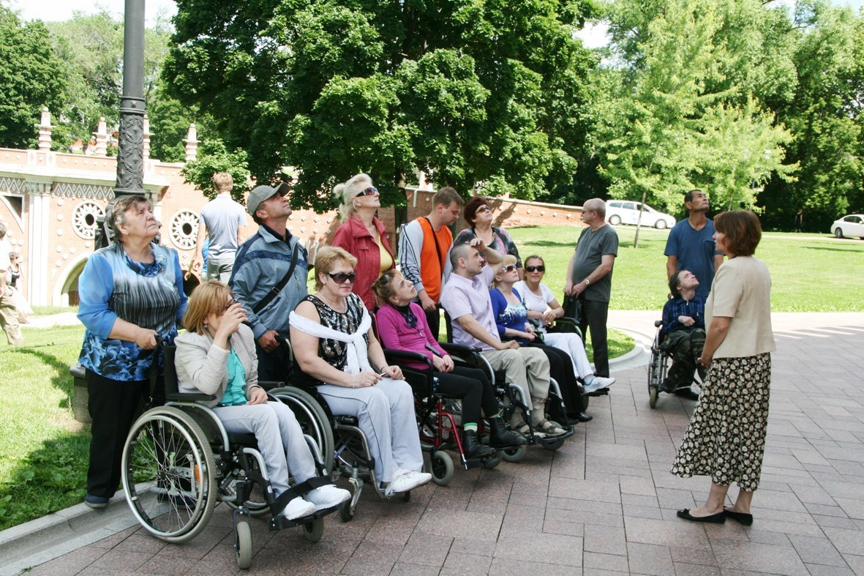
АКТУАЛЬНОСТЬ ПРОБЛЕМЫ
В Псковской области более40 000 людей с инвалидностью, среди них 20% люди для которых необходима духовная сфера. В нашей жизни встречаются люди с разным нарушением здоровья , это проблемы опорно-двигательного аппарата, зрения и слуха. Для такой категории граждан необходимы специальные условия для посещения достопримечательностей.

Slide 4
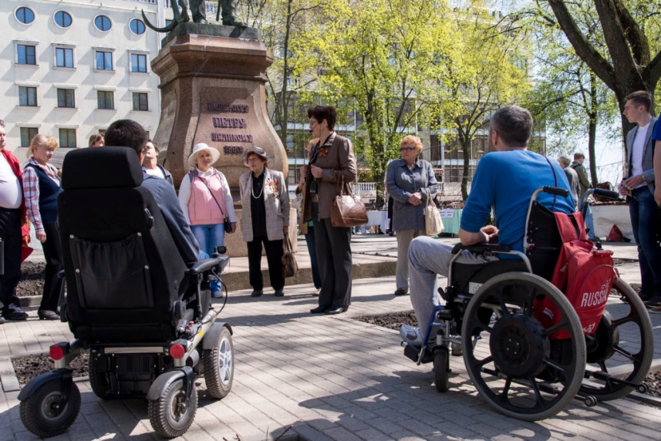
Для чего нужен этот проект ?
Данный проект экскурсии может способствовать объединении в общество инвалидов ,пожилых людей и людей с ограниченными возможностями, к поднятию морального духа , физического и эмоционального настроя, поддерживать познавательные, интеллектуальные и коммуникативные ценности личности.

Slide 5
Цель и задачи проекта:
Повышение уровня доступной экскурсии по городу Остров для людей с инвалидностью, а также реабилитация людей через их участие в городских экскурсиях.
Задачи :
1.Подготовка материалов специализированных на территории г. Остров.
2. Разработка 3 специализированных экскурсионных программ.
3. Организация не менее 3 экскурсий для людей с инвалидностью разных категорий в г.Остров.
4.Сотрудничество со СМИ с целью распространения информации о деятельности по проекту и информирование людей с инвалидностью о новых туристических возможностях.

Slide 6
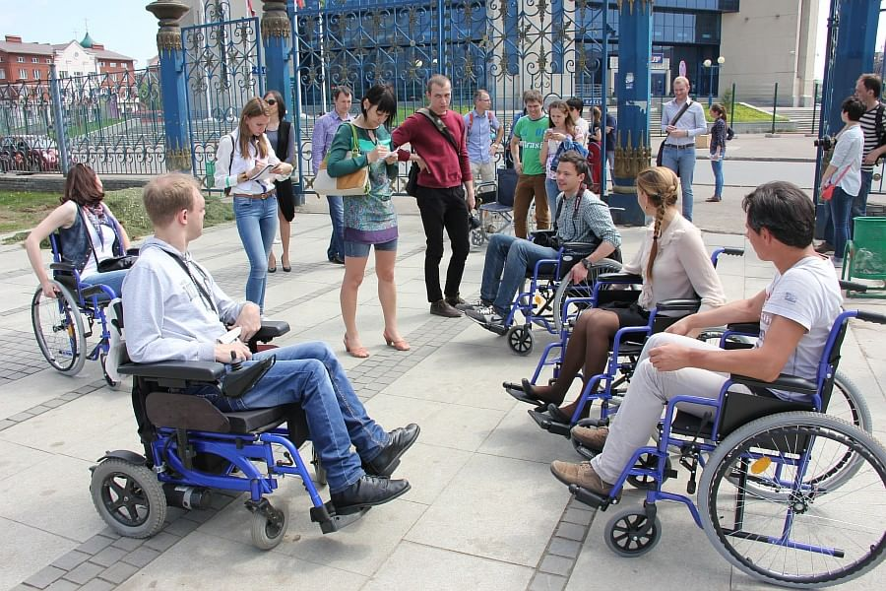
Ожидаемые результаты
В результате успешной реализации будет:
Расширение кругозора у людей с инвалидностью.
Развитие творческого потенциала инвалидов и способности в коммуникативных и рефлексивных действиях.
Формирование информационной культуры инвалидов развитие умений и навыков деятельности.

Slide 7
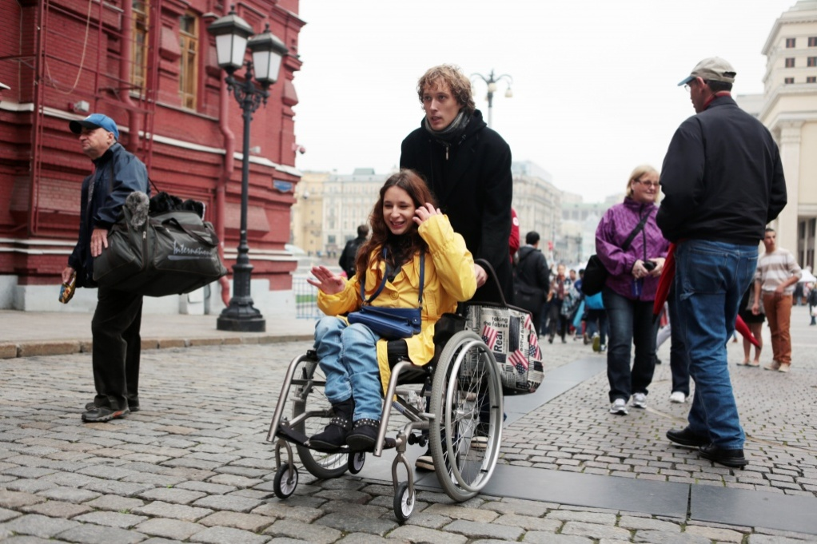
Выводы
Чтобы помочь инвалиду включиться в жизнь общества, необходимо создать условия для общения с другими людьми.
Это может быть реализовано через досуг, развитие творческих и интеллектуальных способностей.
Очень надеюсь , что данная работа привлечет внимание инвалидов к этой проблеме. Я считаю, что помогая людям с ограниченными возможностями сейчас, общество в будущем поможет себе.

